Slide 1
Колесо истории
Игра по правилам дорожного движения
Учитель: Однокозова Н. А.

Slide 2
Цель:
в игровой форме познакомить с историей развития дорожного движения, историей создания первого велосипеда и развития автотранспорта;
развивать память и творческое мышление;
формировать дружный детский коллективизм.

Slide 3
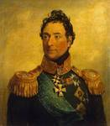
Француз Кунью

Slide 4
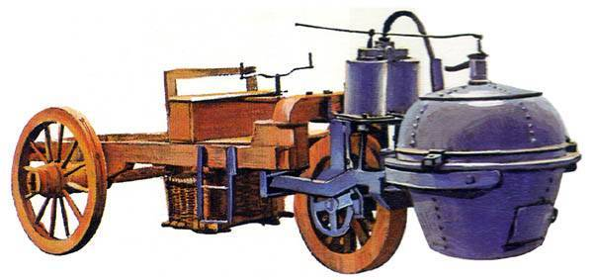
«Автомобиль Кунью»

Slide 5
Пешеходная дорожка

Slide 6
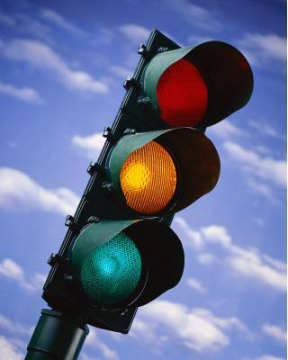

Slide 7
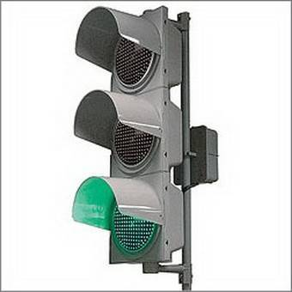
Семафор 1868 года Лондон

Slide 8
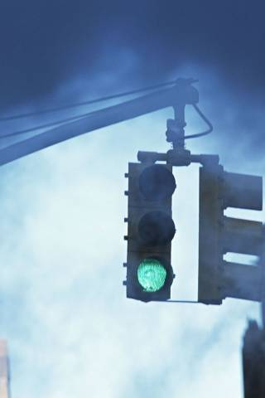
Светофор в Нью-Йорке 1918год

Slide 9
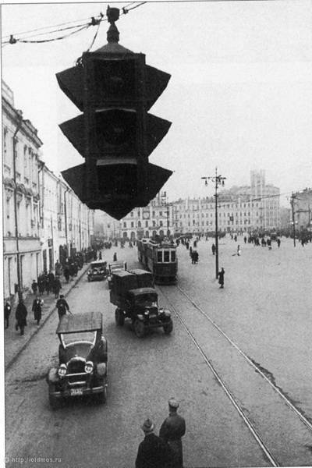
Первый светофор в Москве 1929год

Slide 10
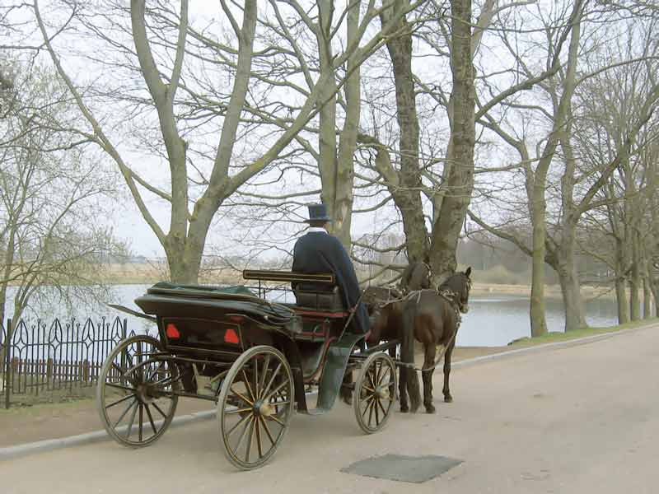
Извозчик

Slide 11
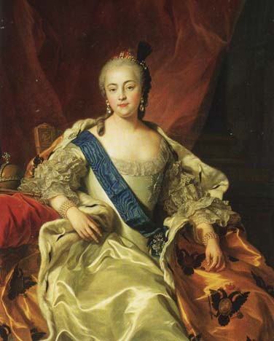
Царица Елизавета

Slide 12
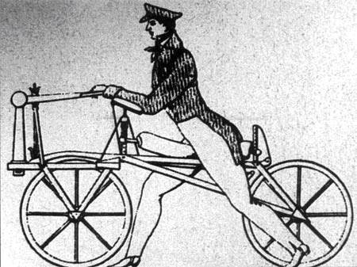
Тележка лесника Дрейза 1817год

Slide 13
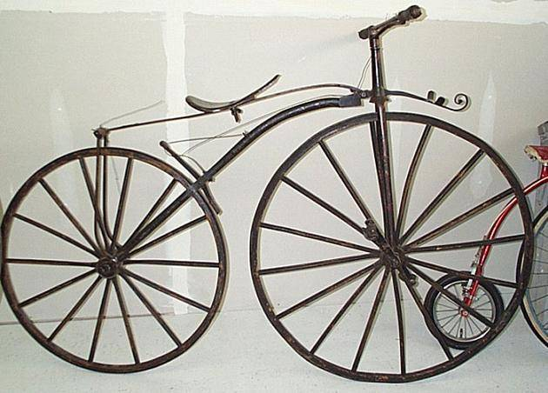
Костотряс

Slide 14
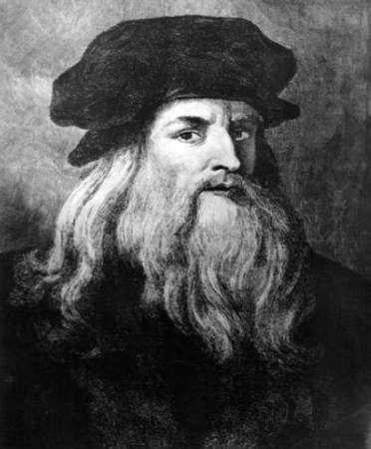
Леонардо да Винчи

Slide 15
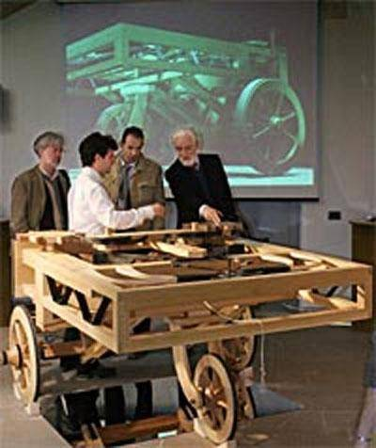
Велосипед по рисунку Леонардо да Винчи

Slide 16
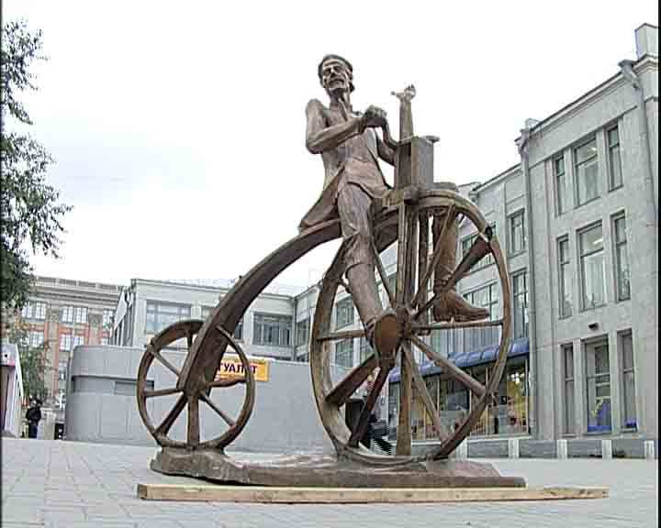
Велосипед Артамонова

Slide 17
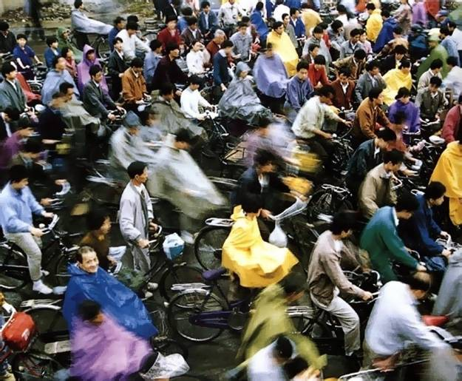
Китай- страна велосипедов

Slide 18
Ссылки из интернета
images100008b
159504_w200_h200_413
traffic-light_100316101_s
250px-Langeron_A_F
svetofor_nyuiork-650
301902
qphoto3-3640
c7664-007

